Slide 1
Stato farm
CDG-T1
21 giugno 2024

Slide 2
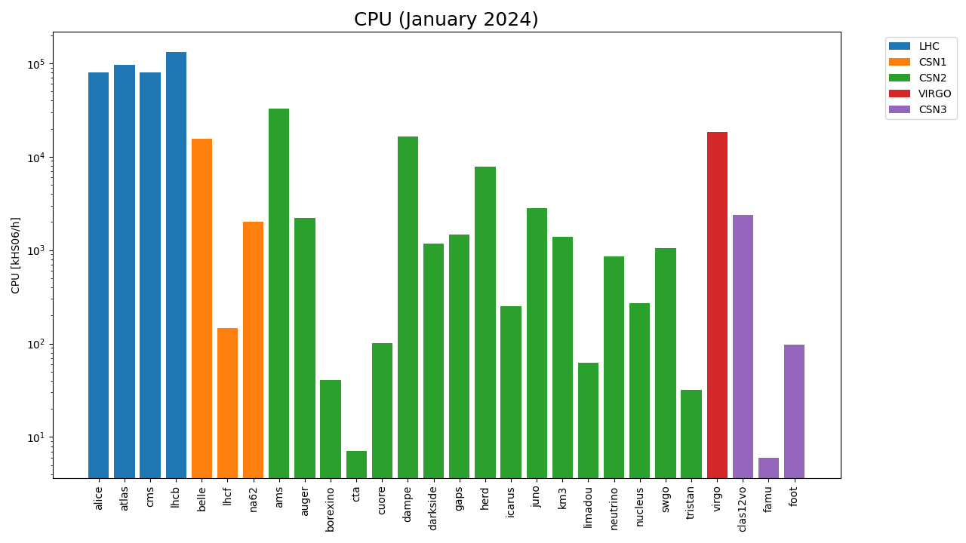
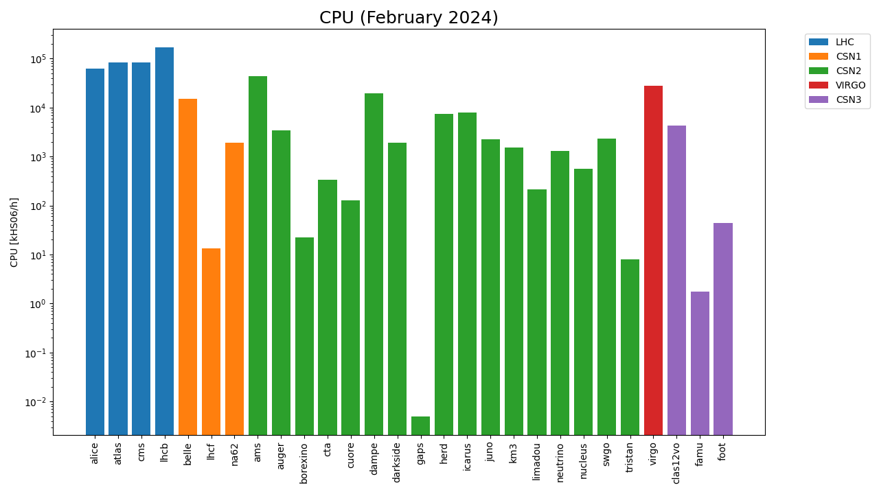
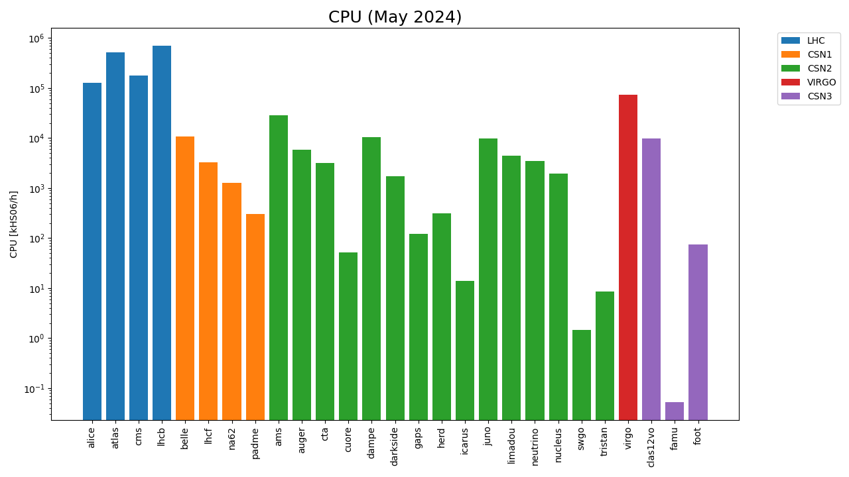
Utilizzo risorse

Slide 3
Utilizzo Leonardo
Abbiamo iniziato i test con il CINECA per deployment di VM su Leonardo.
Siamo in attesa di configurazione skyway da parte di CINECA
  lato nostro non possiamo fare altro al momento
Presto avremo bisogno di qualche volontario tra di voi
Nulla è cambiato dalla precedente riunione ☹

Slide 4
Migrazione Tecnopolo
Attività in corso. Stato:
  tutti i servizi -> ok
  nodi di calcolo -> ok
  cloud -> 90% done (da terminare migrazione ceph)
Pochi i disservizi
  Breve indisponibilità di ui-tier1
Potrebbe sembrare attività «banale»,
ma non lo è.

Slide 5
Nuovo hardware «innovativo»
Procede lo studio verso le nuove tecnologie
In acquisto 2 server RISC-V modello Milk-v
  64 core
  128GB ram
  1TB ssd

Slide 6
Hardware “innovativo”- riassunto
Ecco quanto disponibile ad oggi
  4 server con CPU ARM
  1 grace superchip
    disponibili sulla farm – “wantarm” classad
  1 gracehopper
    al momento riservato per un progetto interno
  1 server con 3 GPU AMD m210
    disponibile via cloud

Slide 7
Aggiornamenti software
Nuovo slurm per cluster HPC
Vulnerabilità kernel [EGI-SVG-2024-08]
  è stato necessario reboot della farm e delle UI
Vulnerabilità glibc [EGI-SVG-2024-10]
  applicata mitigazione
Vulnerabilità apptainer [EGI-SVG-2024-11]
  in fase di aggiornamento
Migrazione dei servizi da Centos7 ad Alma9
  Stiamo predisponendo ui9-tier1 con tutto quanto pensiamo necessario, a breve avrete accesso

Slide 8
Aggiornamento HTCondor
14/06 dismissione del vecchio cluster HTCondor 9
  Spenti ce07-htc e sn-02
Cluster HTCondor 23 operativo da metà Aprile
  Aggiornamento wn concomitante con altri interventi
  Sottomissione locale:
  sn01-htc
  Sottomissione GRID:
  ce0[1-6]-htc
    AuthN via TOKEN o SSL+VOMS attributes
    (contattare user-support@lists.cnaf.infn.it per richiedere mapping)

